Slide 1
Społeczna Inicjatywa Mieszkaniowa KZN Bałtyk Spółka z o. o. w organizacji

Slide 2
Budynek nr.1 w zabudowie szeregowej 4-lokalowy (mieszkanie z ogródkiem)

Slide 3
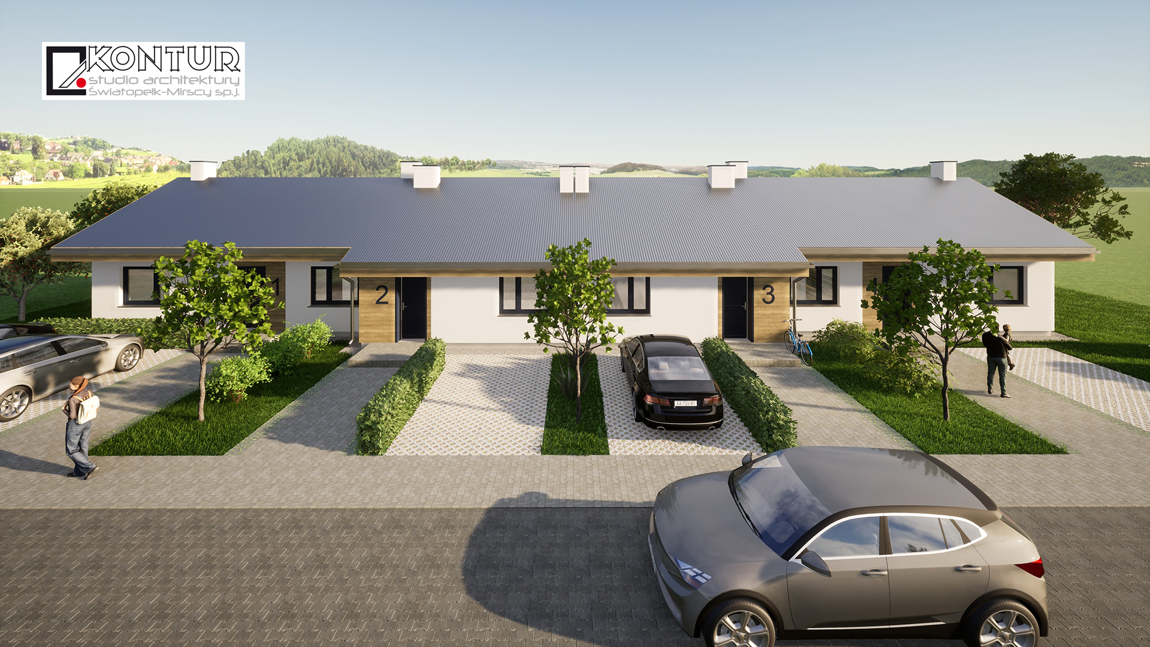
Budynek nr.1

Slide 4
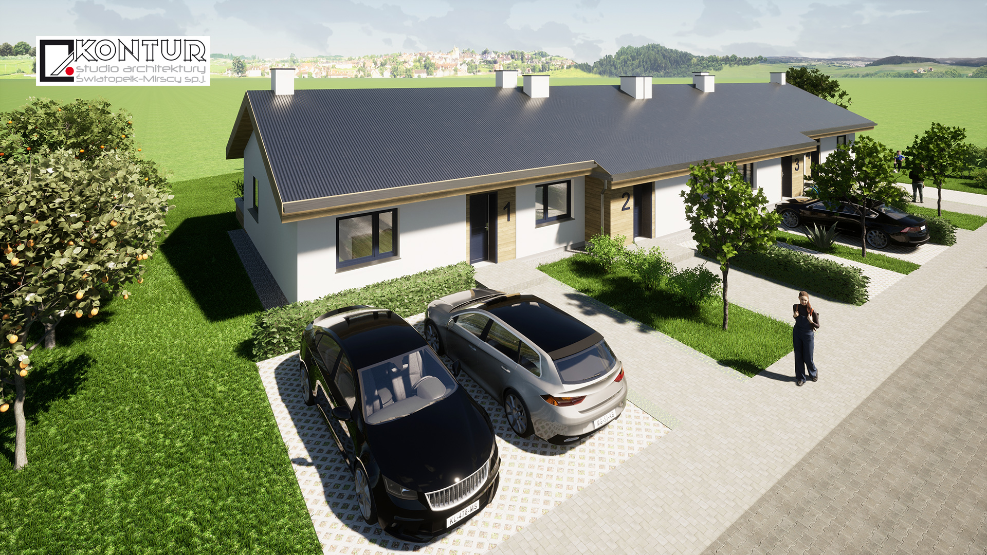
Budynek nr.1

Slide 5
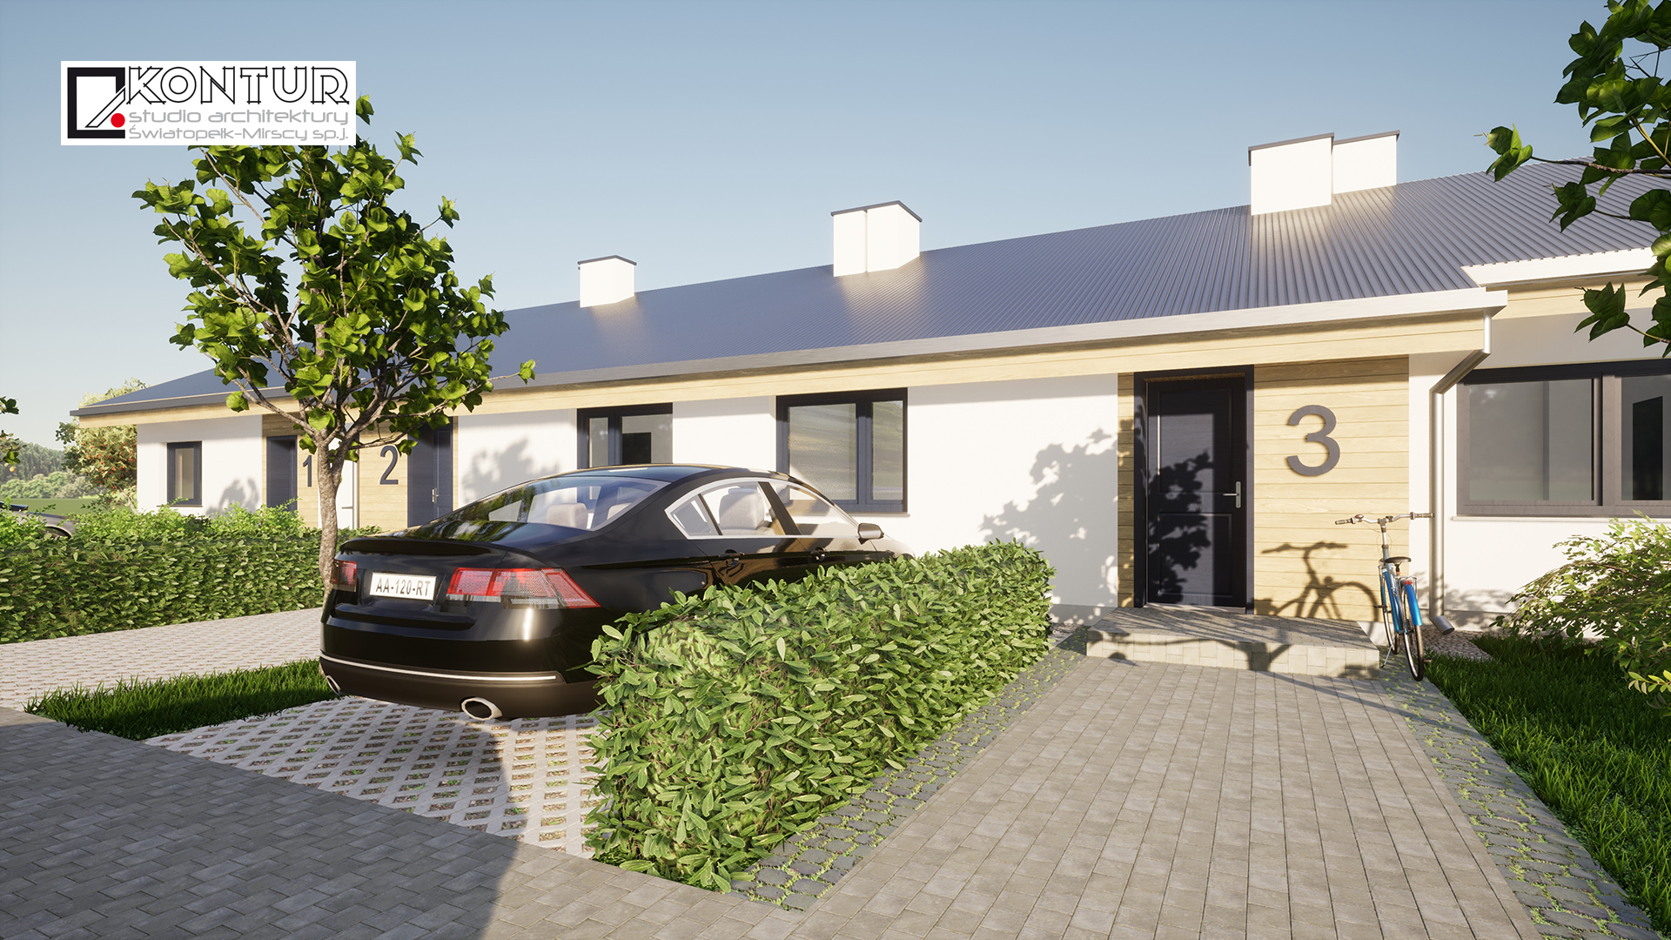
Budynek nr.1

Slide 6
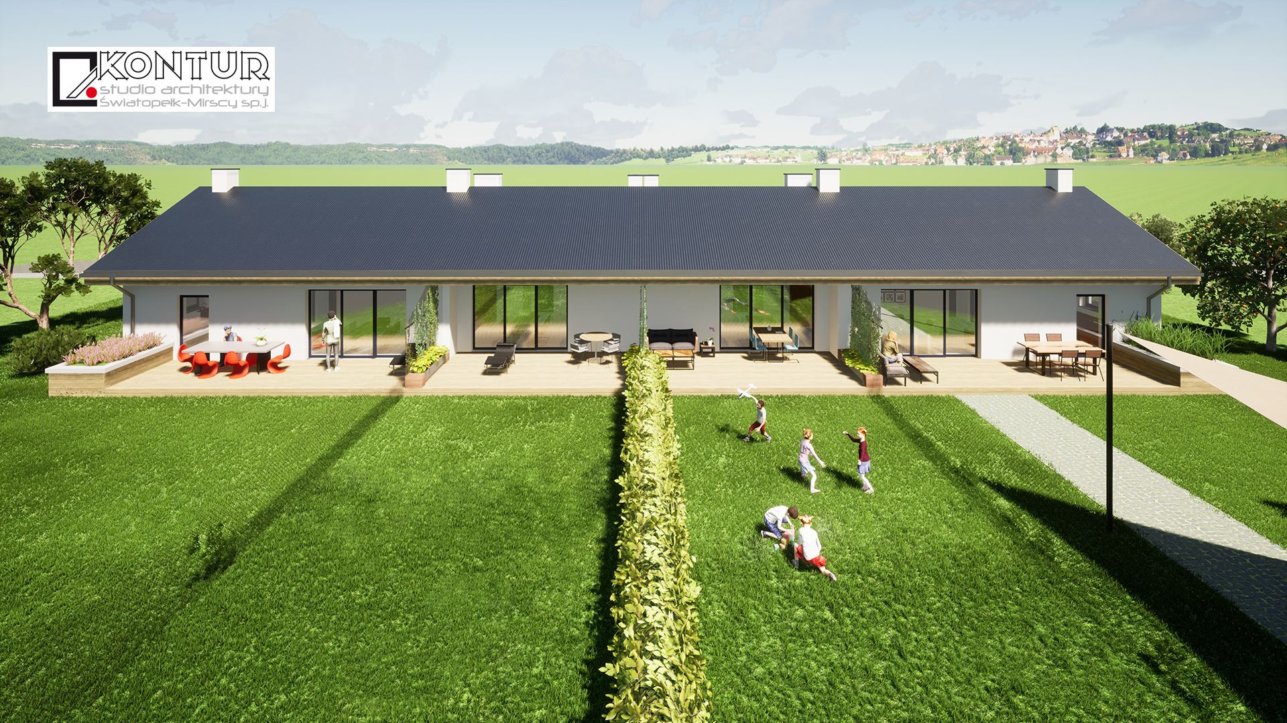
Budynek nr.1

Slide 7
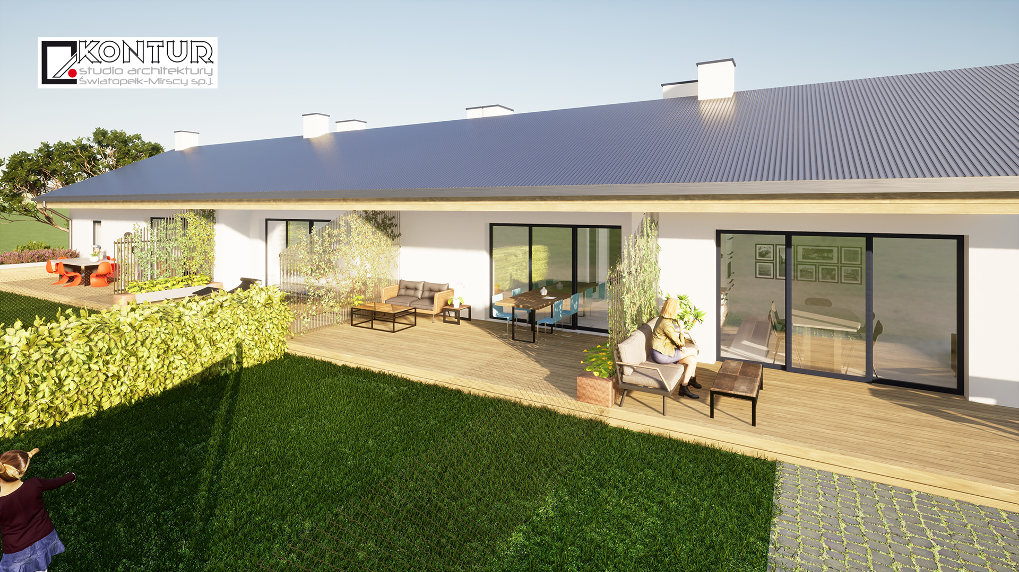
Budynek nr.1

Slide 8
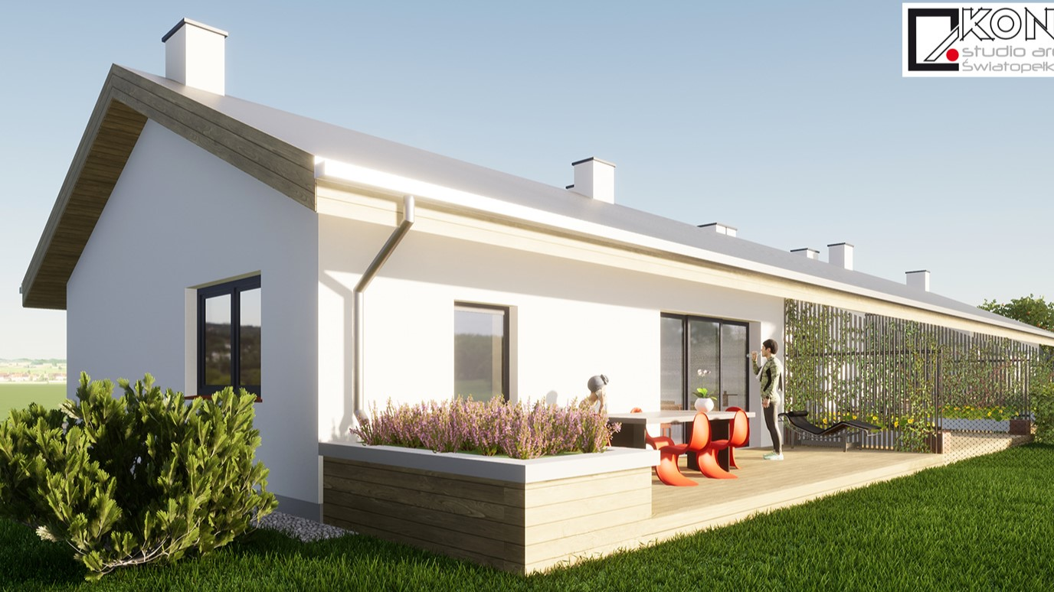
Budynek nr.1

Slide 9
